Slide 1
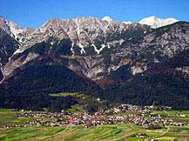
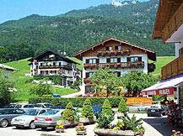
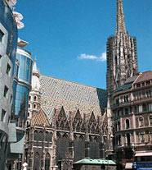

Slide 2
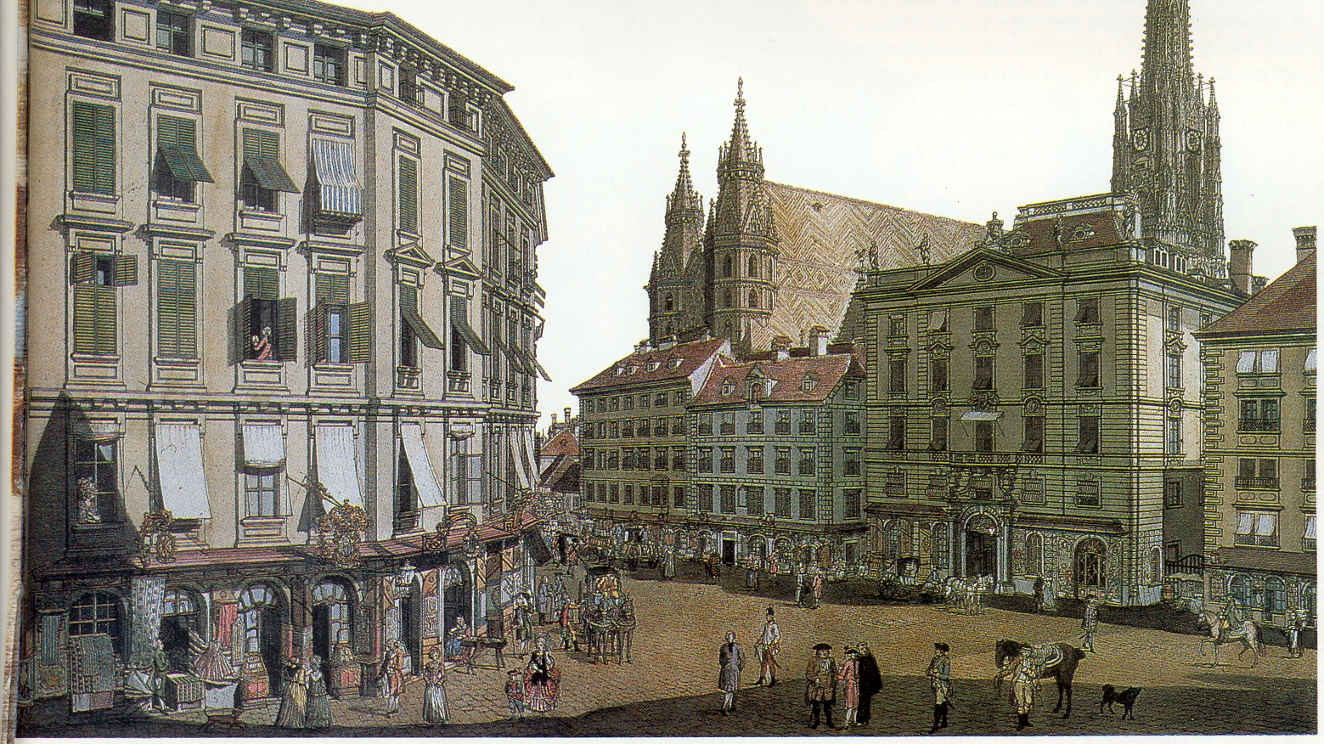

Slide 3
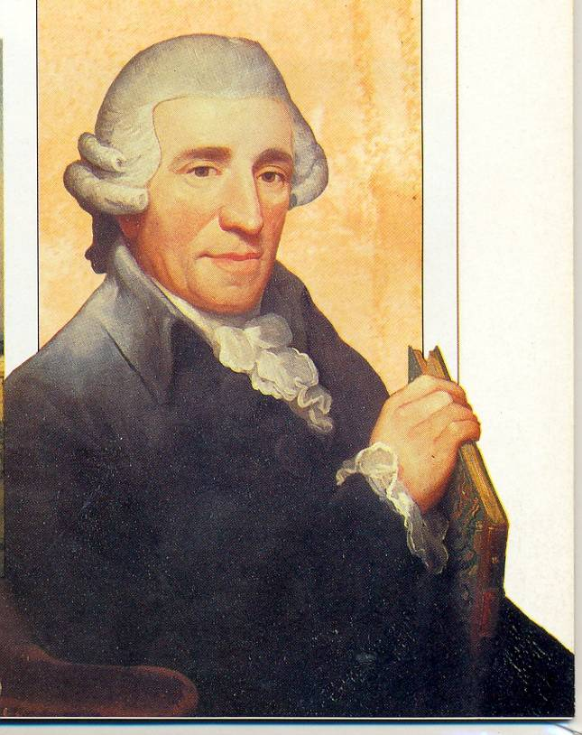
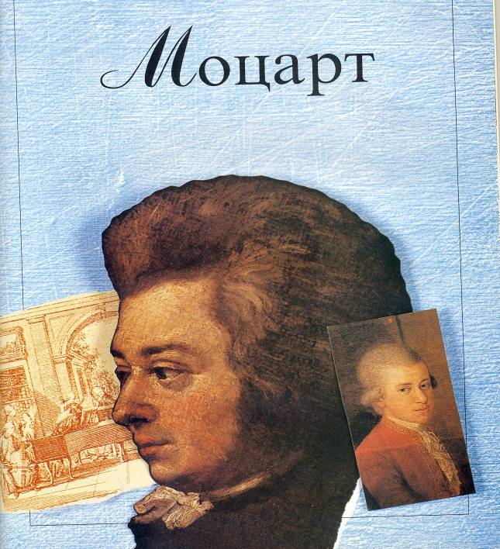
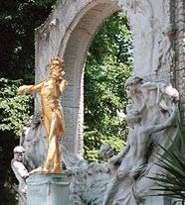

Slide 4
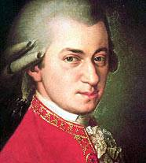

Slide 5
«Звучит нестареющий моцарт»
Тема урока:

Slide 7
Родился 27 января 1756 г. в Зальцбурге. Первым учителем музыки стал для мальчика его отец Леопольд Моцарт. С самого раннего детства Вольфганг Амадей был «чудо-ребёнком»: уже в четырёхлетнем возрасте пробовал написать концерт для клавесина, а с шести лет блестяще выступал с концертами по странам Европы. Моцарт обладал необыкновенной музыкальной памятью: ему достаточно было только раз услышать любое музыкальное произведение, для того чтобы совершенно точно записать его.
Слава пришла к Моцарту очень рано. В 1765 г. были опубликованы и исполнены в концертах его первые симфонии. Всего композитором написано 49 симфоний.

Slide 8
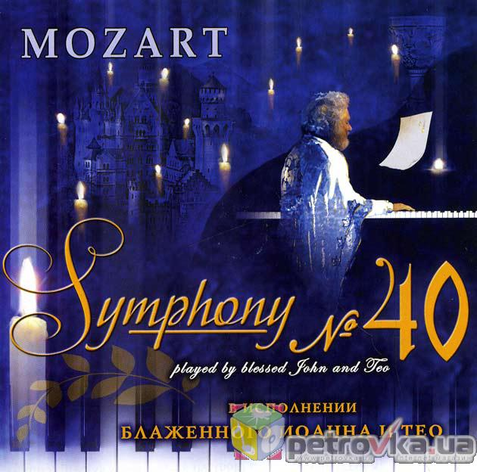
Симфония № 40, 1 часть

Slide 9
В чьем исполнении прозвучала музыка?
А какие инструменты главные, солирующие?
А какие чувства вызвала у вас только что прослушанная музыка? Что вы можете о ней сказать?

Slide 10
Увертюра к опере «Свадьба Фигаро»
Увертюра – вступление к опере.
Действие происходит в течение одного безумного дня в замке графа Альмавивы, чьи домочадцы за это короткое время успевают сплести головокружительную интригу со свадьбами, судами, усыновлением, ревностью и примирением.

Slide 11
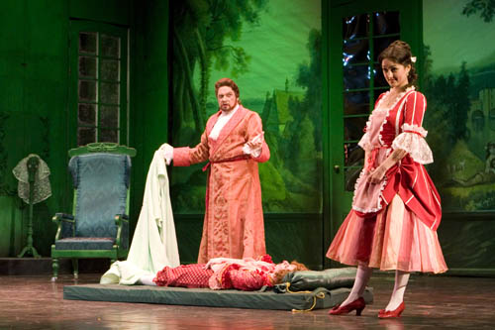

Slide 12
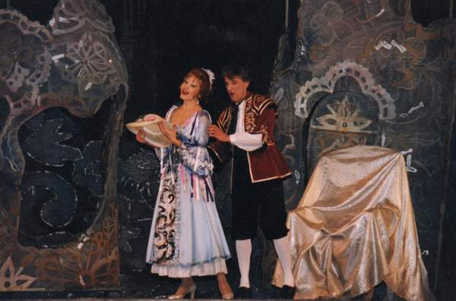

Slide 13
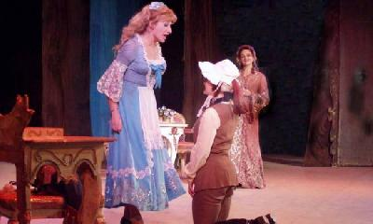

Slide 14
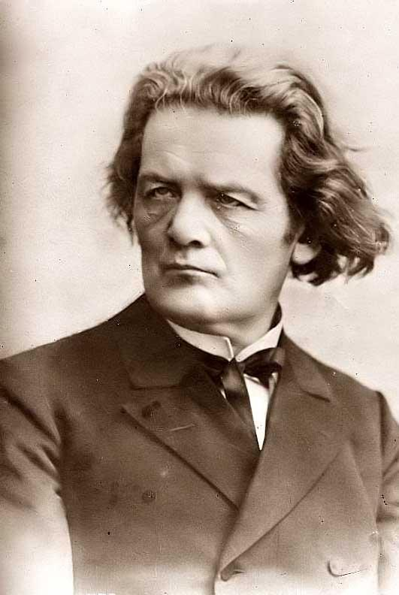
Мы всегда узнаём его музыку по её какой-то особой чистоте, ясности, прозрачности. Обычно говорят, что в музыке Моцарта преобладает солнечность. Композитор А.Рубинштейн называл Моцарта Гелиосом – богом солнца музыки, именно о нём он восклицал: «Вечный солнечный свет в музыке – имя тебе Моцарт!»

Slide 15
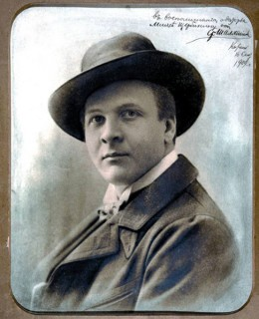
Очарованный светлыми моцартовскими мелодиями, русский певец Ф.Шаляпин так выразил своё отношение к великому композитору: «Идёшь в дом, простой, без лишних украшений, уютный, большие окна, море света, кругом зелень, всё приветливо, и тебя встречает радушный хозяин, усаживает тебя, и так хорошо себя чувствуешь, что не хочется уходить. Это Моцарт.»

Slide 16
Музыка Моцарта радостная, счастливая, а человек всегда мечтает о радости и счастье.

